Slide 1
Отдел опеки и попечительства администрации муниципального района «Вилюйский улус (район)»

Slide 2
22 ноября 2023 года Президент Российской Федерации подписал Указ о проведении в стране Года семьи в 2024 году

Slide 3
Семья- это любовь счастье, радость материнства и отцовства. Семья – это крепкая связь нескольких поколений, где уважение к старшим и забота о детях всегда объединяют, дают чувство уверенности, защищенности, надёжности.
Владимир Владимирович Путин
Президент Российской Федерации

Slide 4
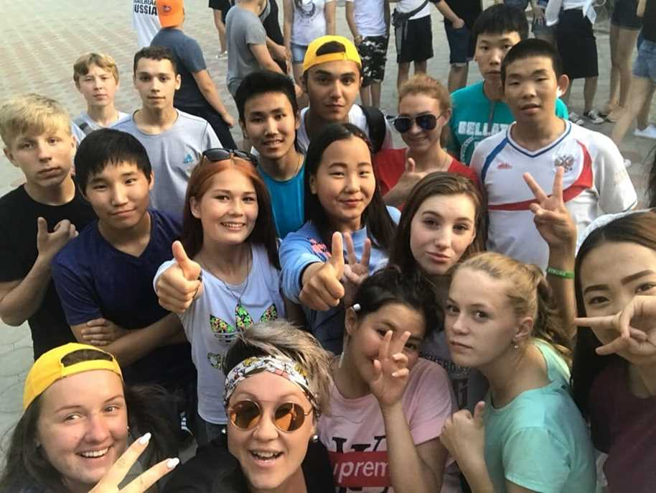
Глава Якутии Айсен Николаев объявил 2024 год в Якутии - Годом детства

Slide 5
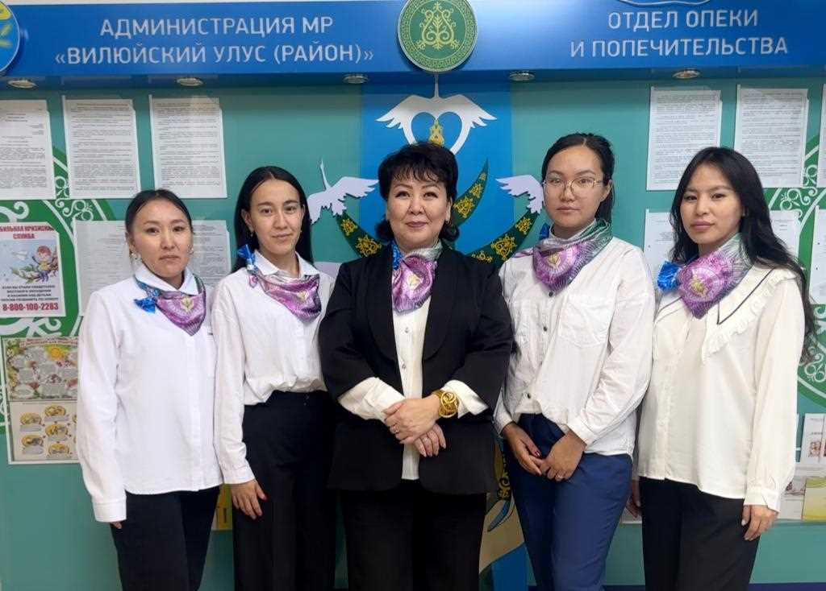
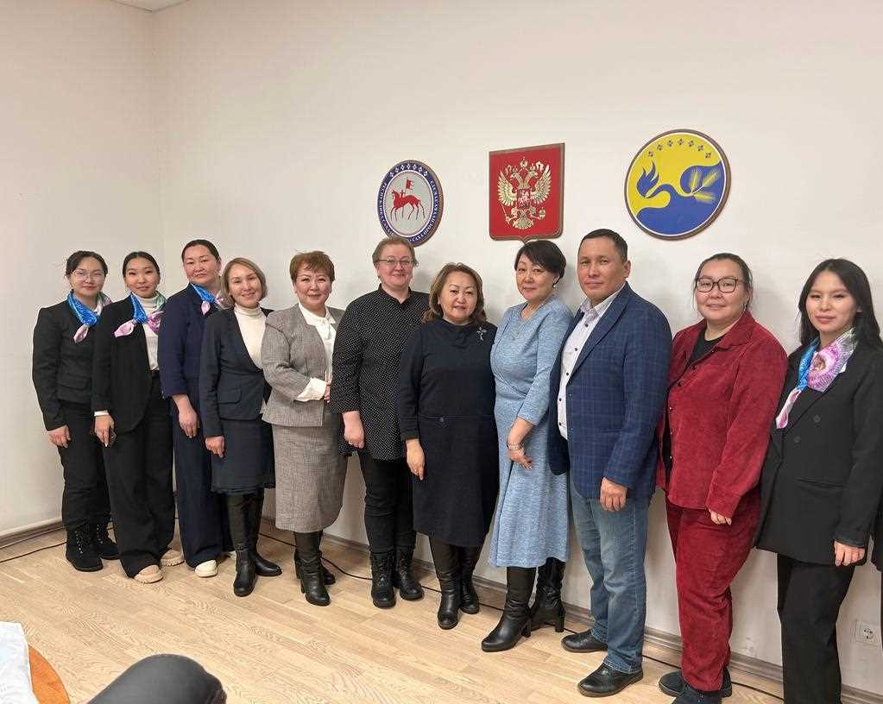
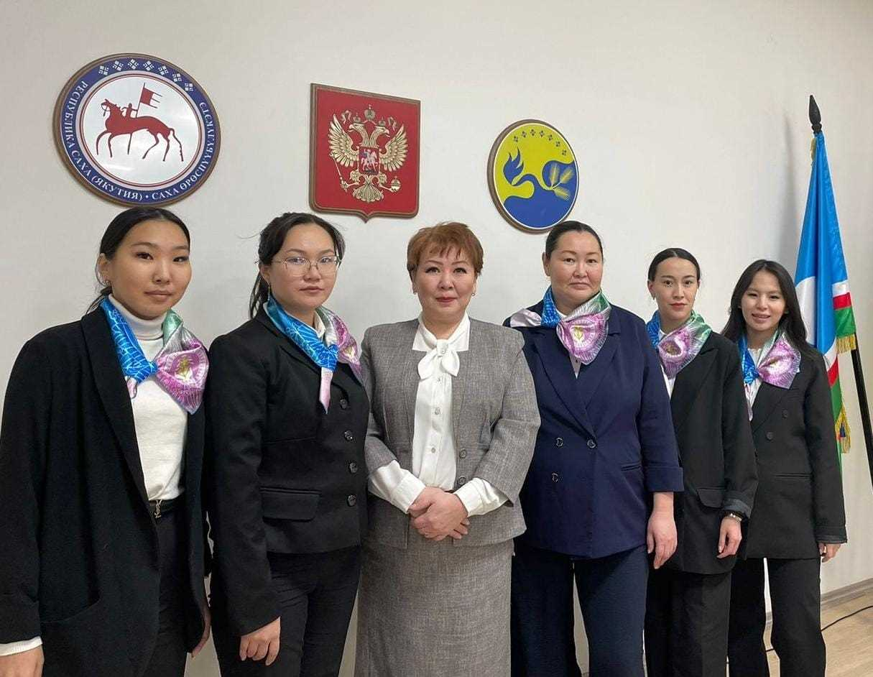
Отдел опеки и попечительства МР «Вилюйский улус (район)»
В Вилюйском районе по состоянию на 01 января 2024 года состоит на учете 19 приемных семьей,
в которых воспитываются 37 детей-сирот и детей, оставшихся без попечения родителей

Slide 6
Работа органа опеки ведется во взаимодействии с Общественным опекунским советом Вилюйского улуса
Задача общественного опекунского совета - способствовать реализации положения главы 20-й Семейного кодекса Российской Федерации в целях осуществления взаимодействия опекунов и попечителей, органов государственной власти и местного самоуправления, средств массовой информации, общественных организаций при решении социальных, правовых и финансовых вопросов. В совет входят представители города и наслегов улуса (из числа приемных родителей, опекунов и попечителей ).

Slide 7
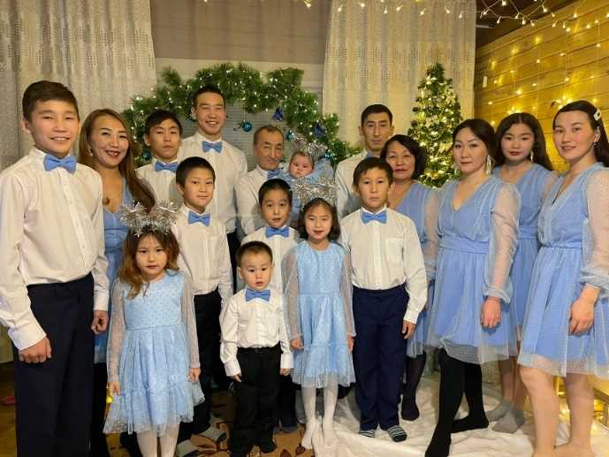
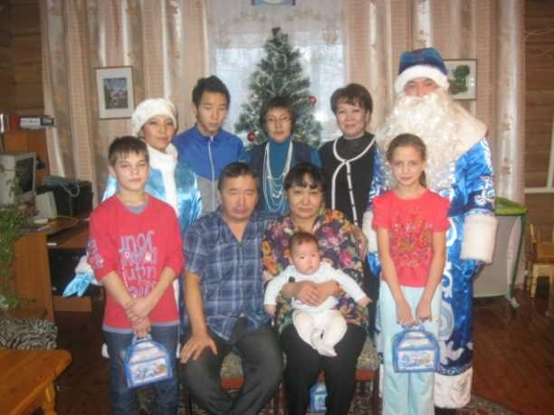
«Семья — это не просто основа государства и общества, это духовное явление, основа нравственности» (В.В. Путин)

Slide 8
Работа общественного опекунского совета Вилюйского улуса
Способствует привлечению общественных организаций и объединений, педагогических коллективов, отдельных граждан к участию в реализации мероприятий, направленных на социальную адаптацию и сопровождение замещающих семей, воспитывающих детей-сирот и детей, оставшихся без попечения родителей, а также лиц, ранее воспитывавшихся в приемных семьях.

Slide 9
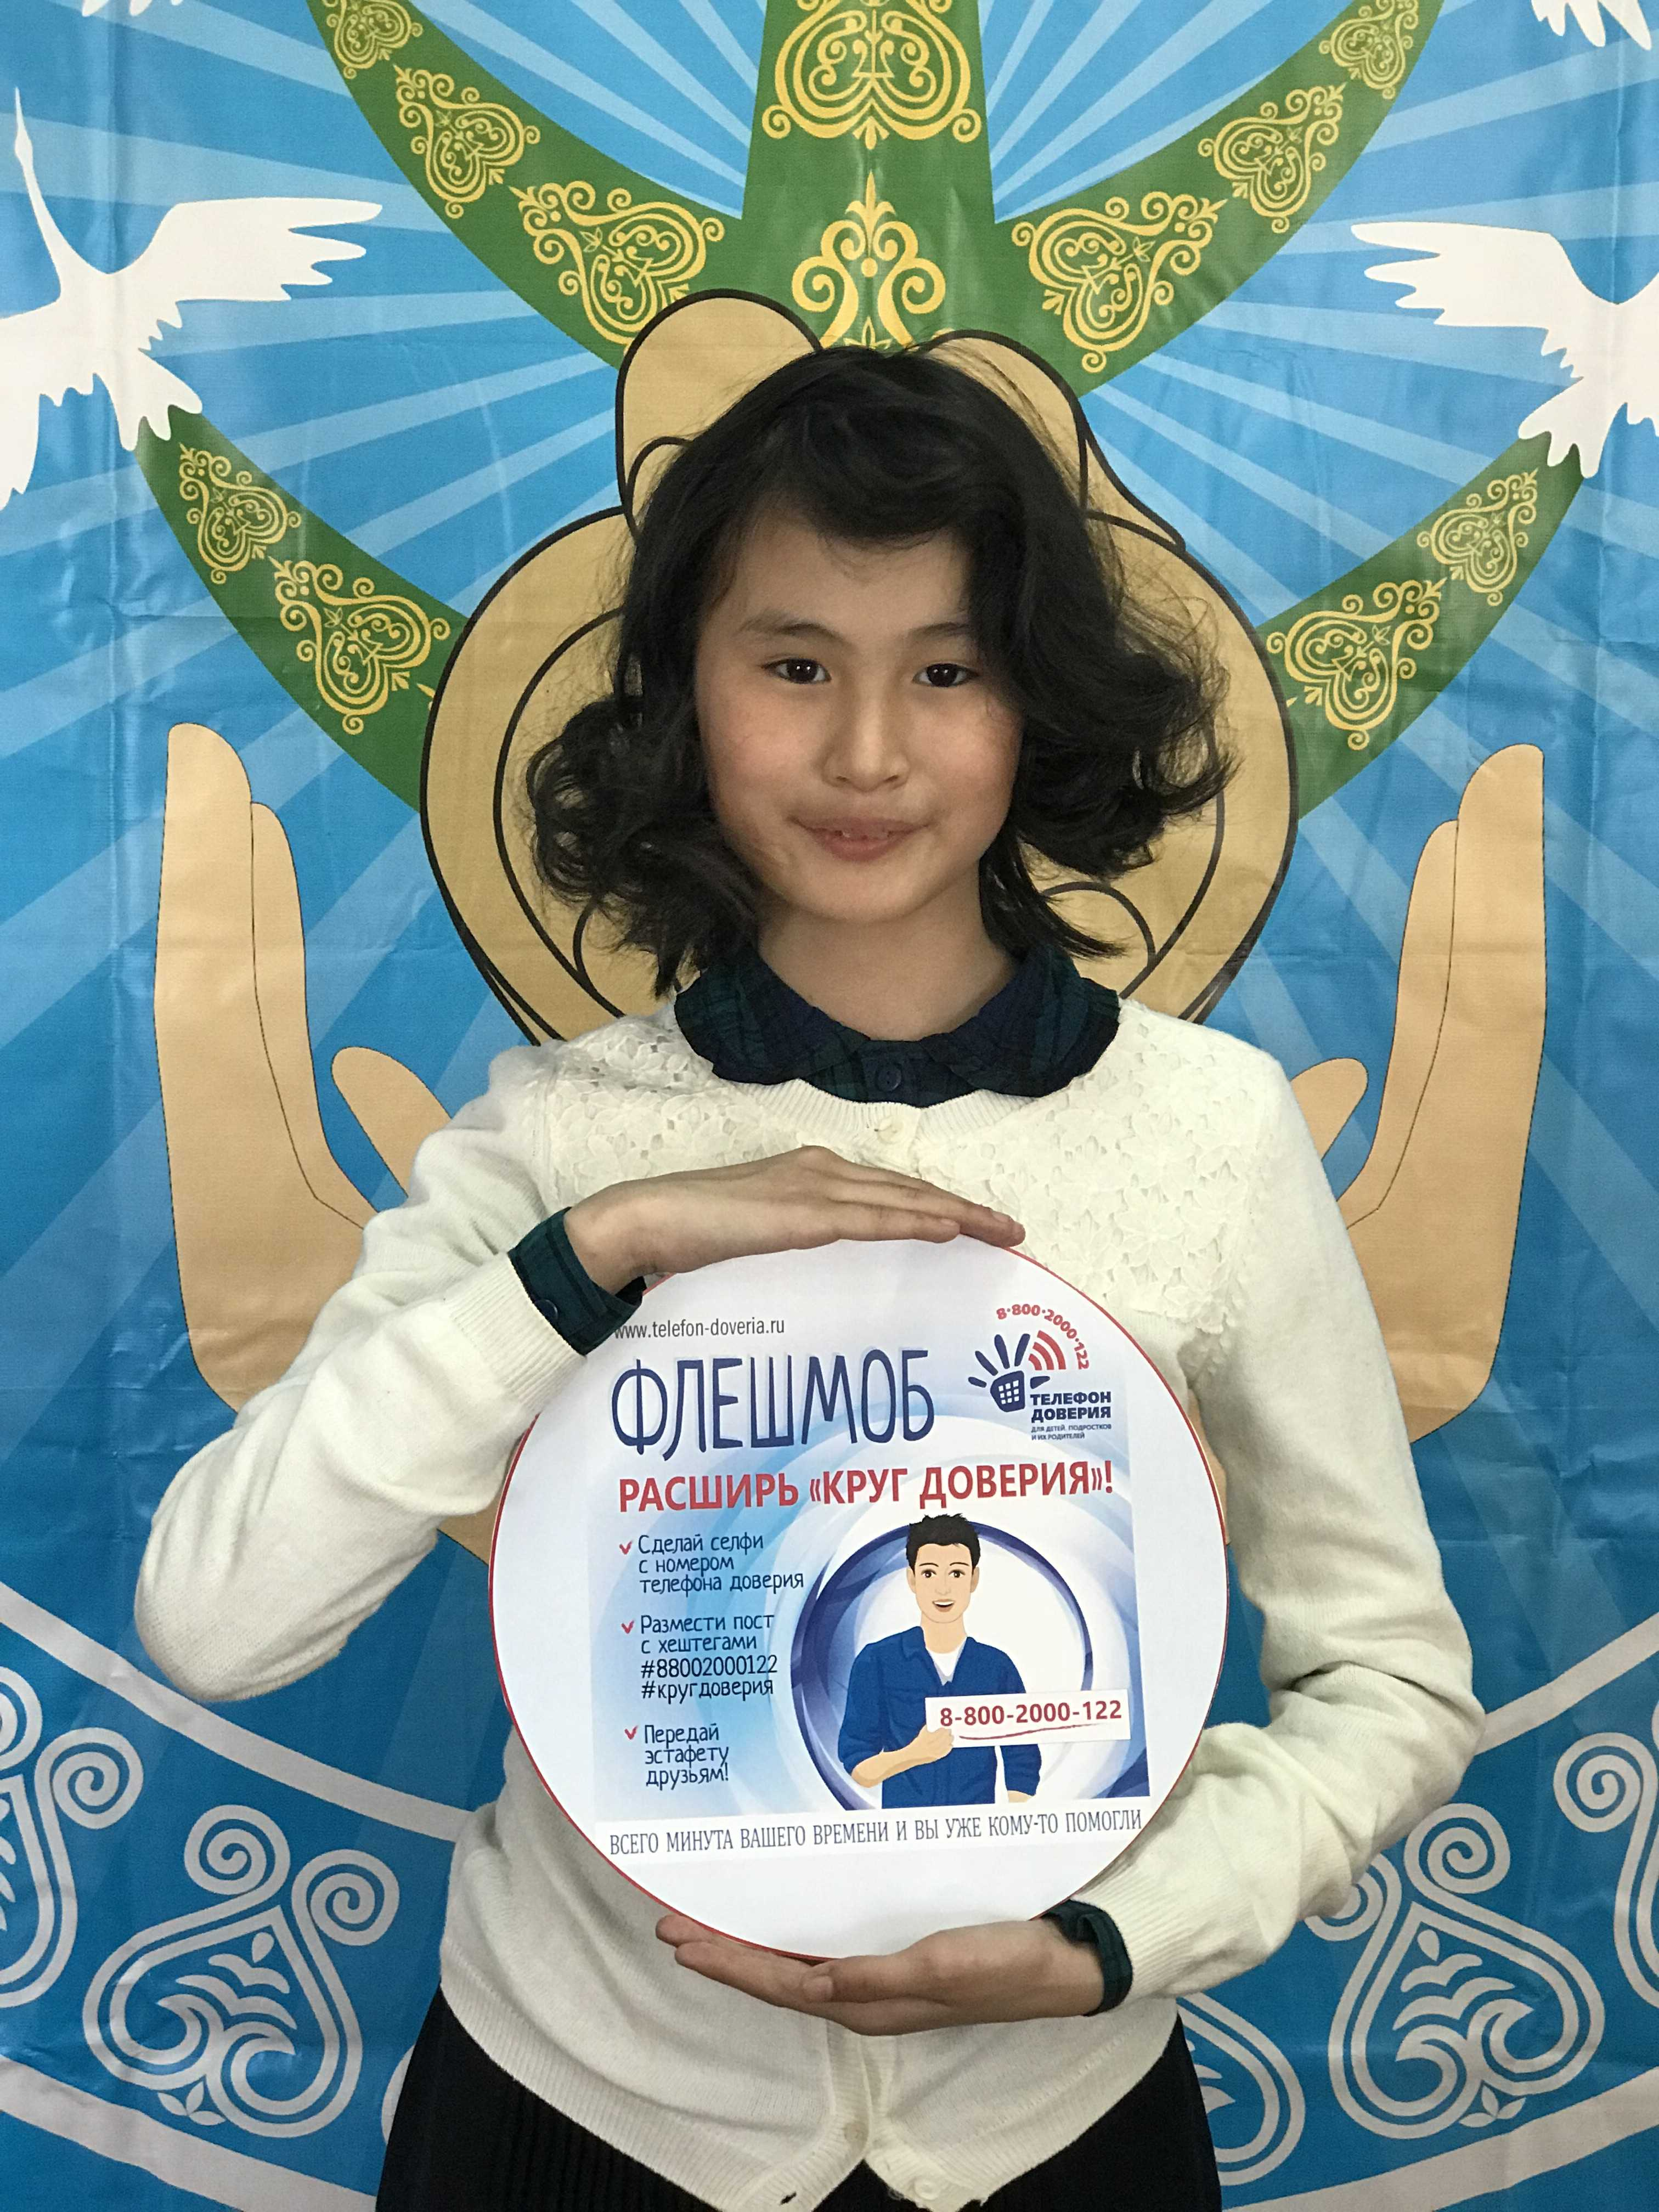
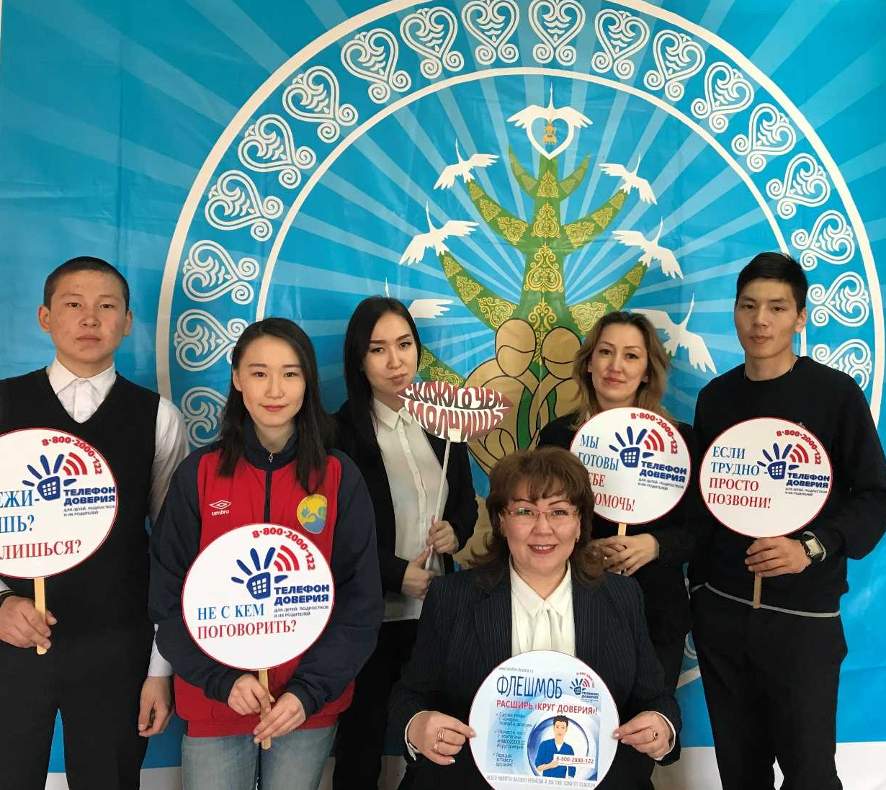
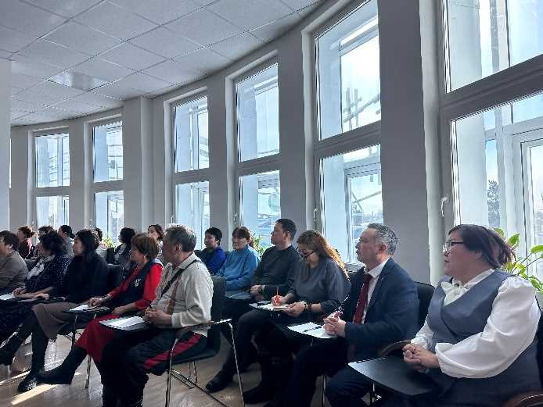
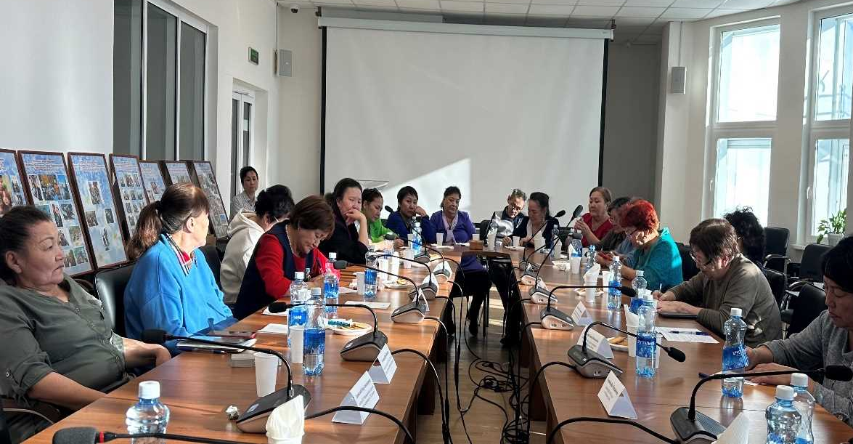
Правовое просвещение замещающих семей и детей: семинары-практикумы, флеш-моб, акции

Slide 10
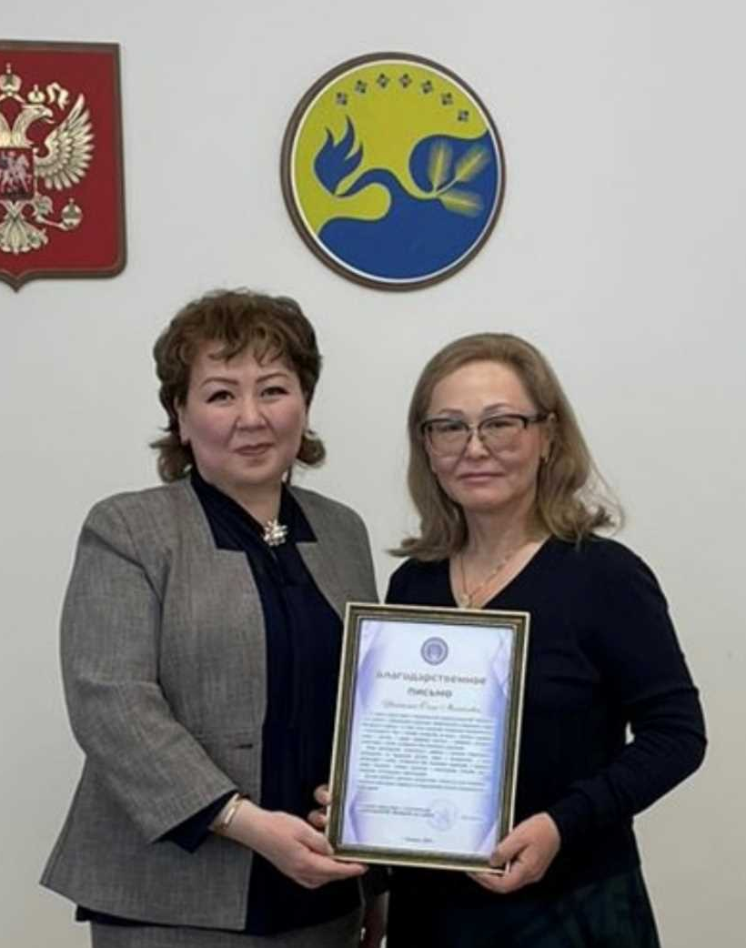
ВМЕСТЕ ВО БЛАГО ДЕТЕЙ

Slide 11
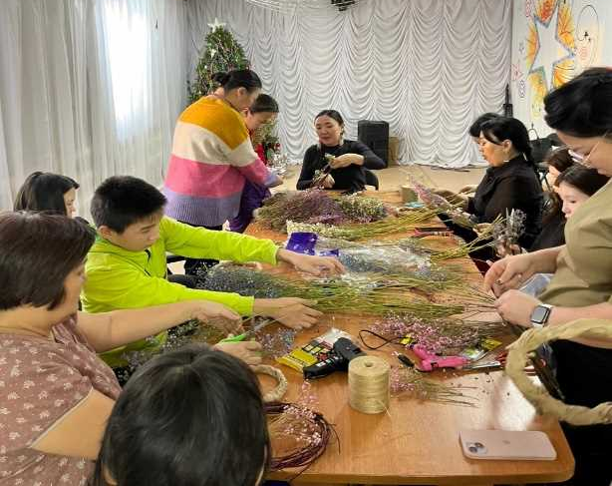
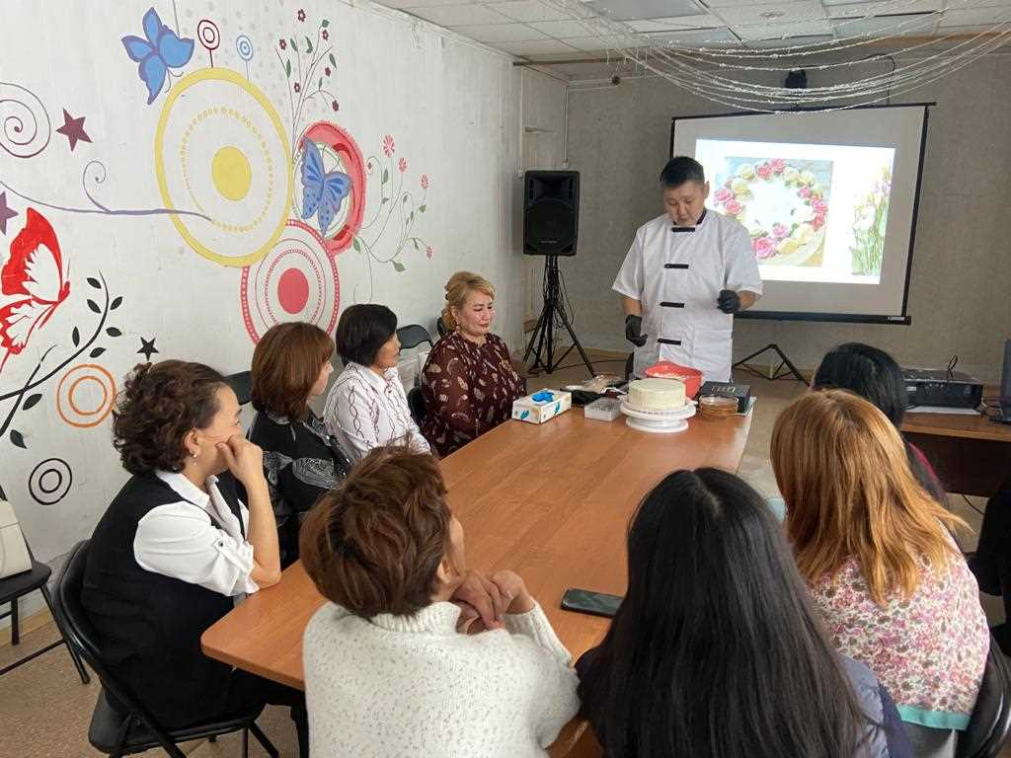
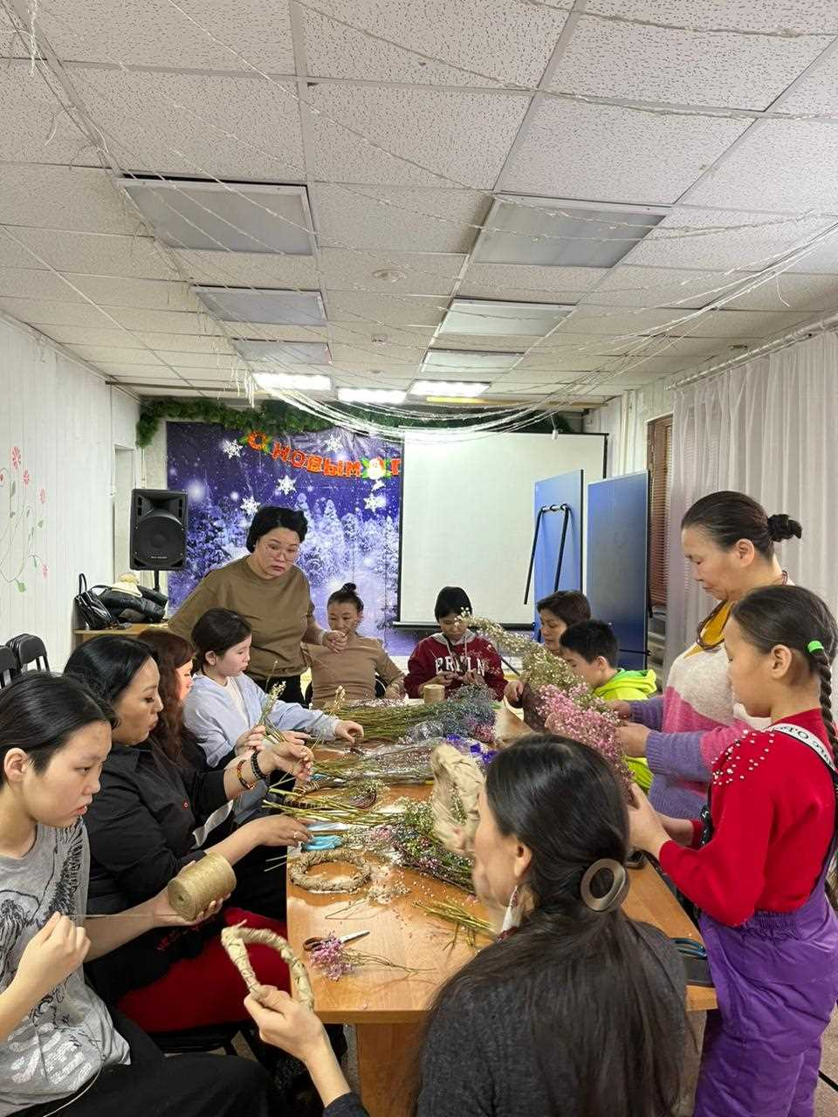
Проведение мероприятий для приемных и замещающих семей
«Быть семьей означает быть частью чего-то очень замечательного. Вы будете любить и будете любимыми всю оставшуюся жизнь»

Slide 12
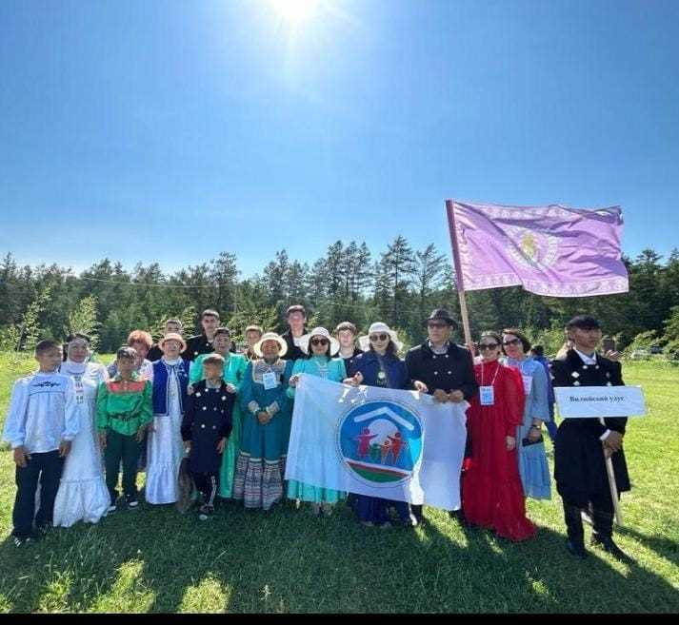
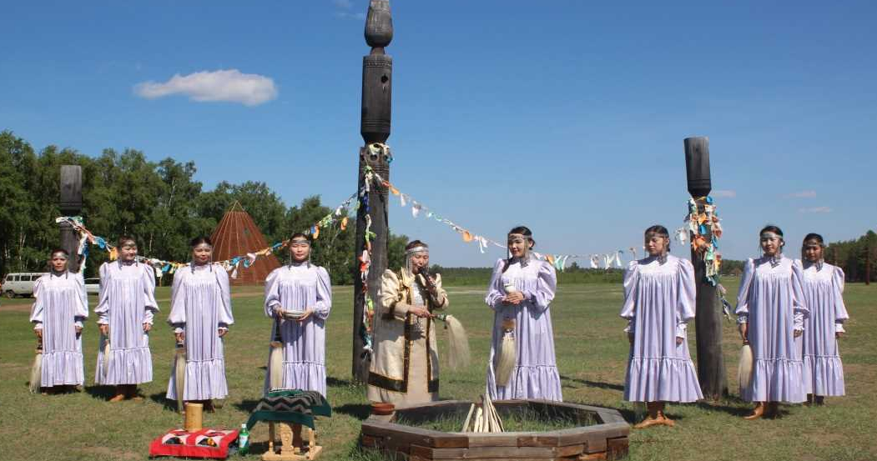
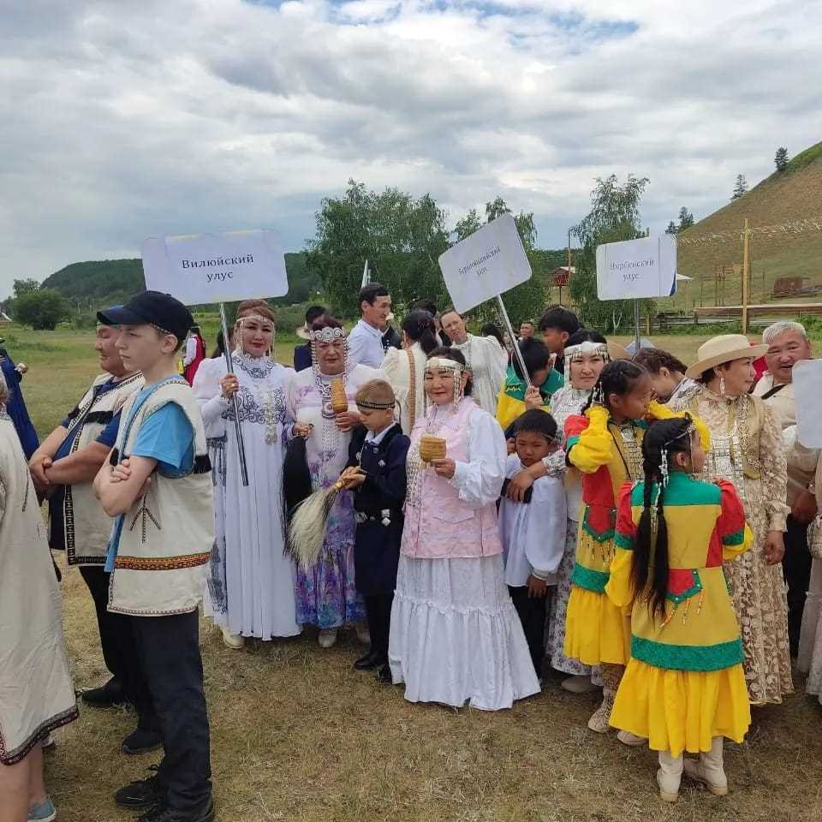
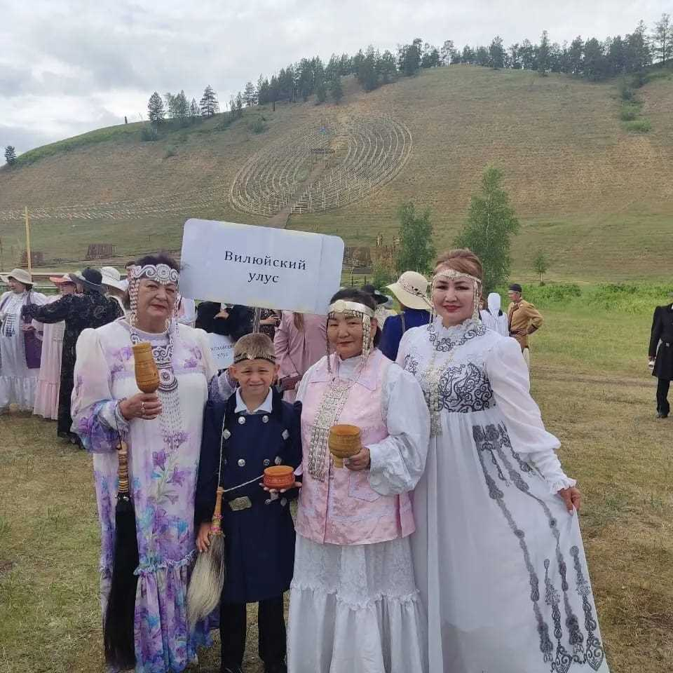
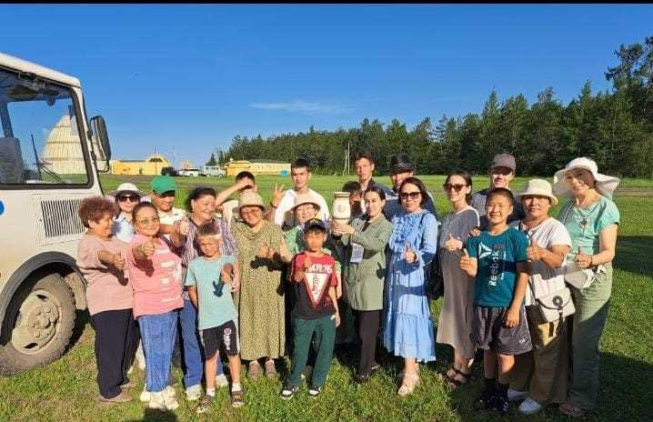
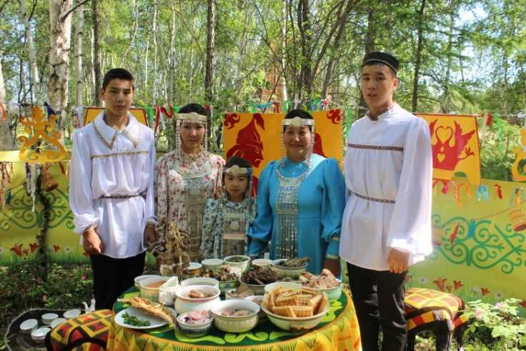
Ысыах замещающих семей

Slide 13
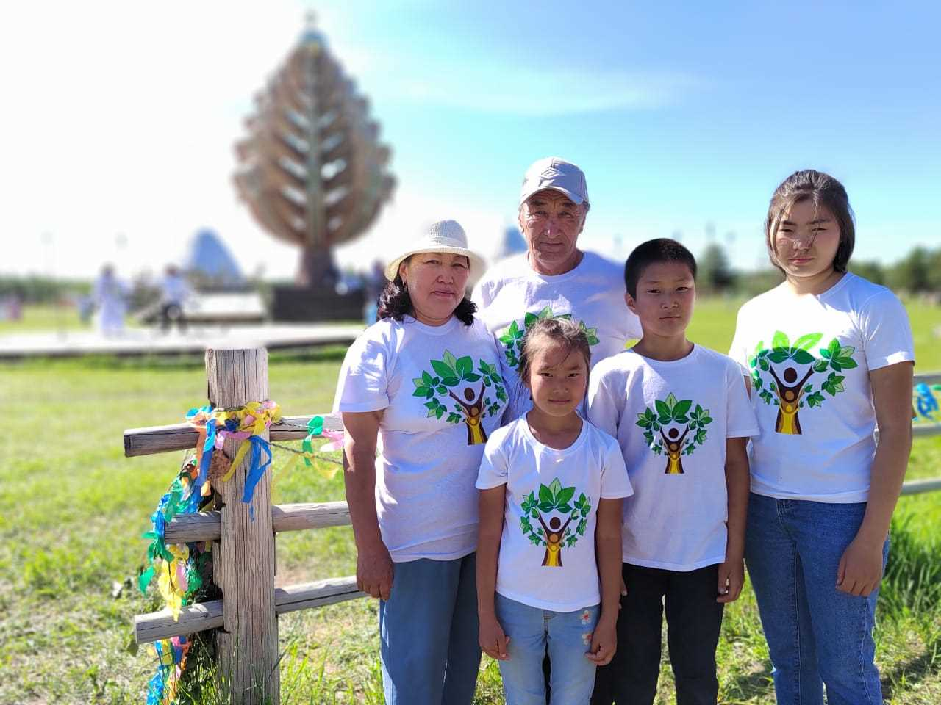
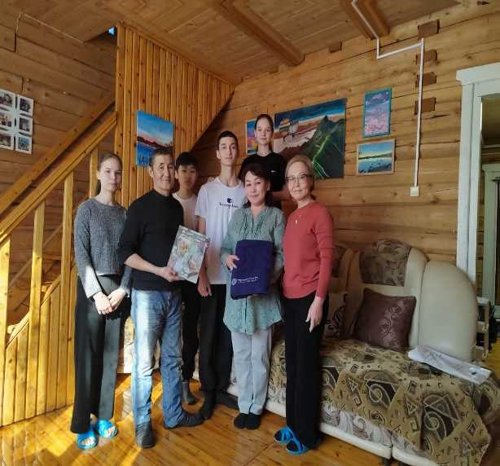
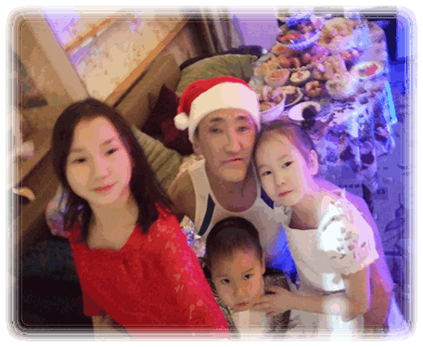
«Семья – это самое важное, что есть на свете»

Slide 14
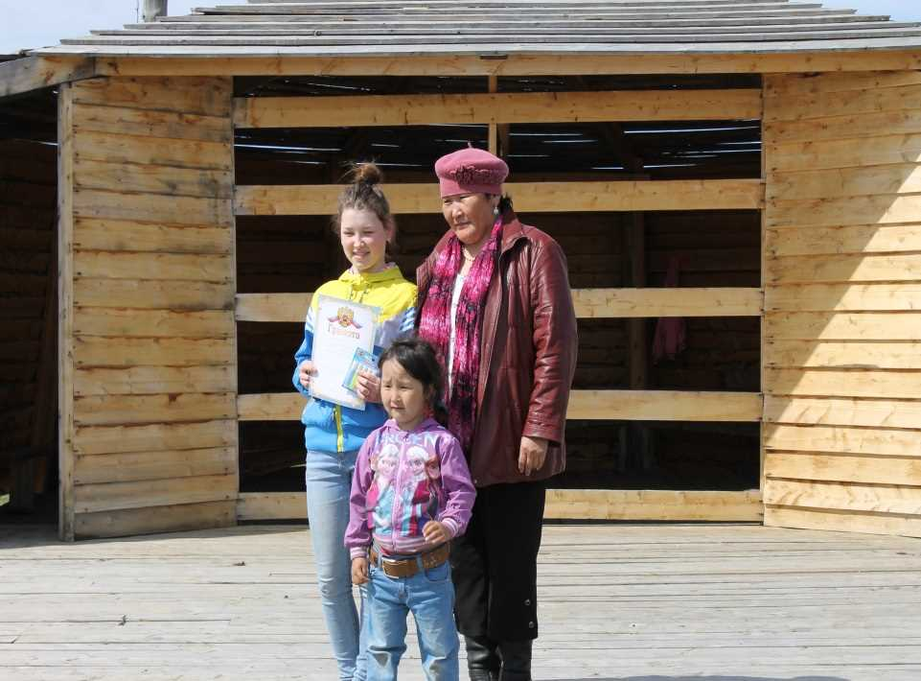
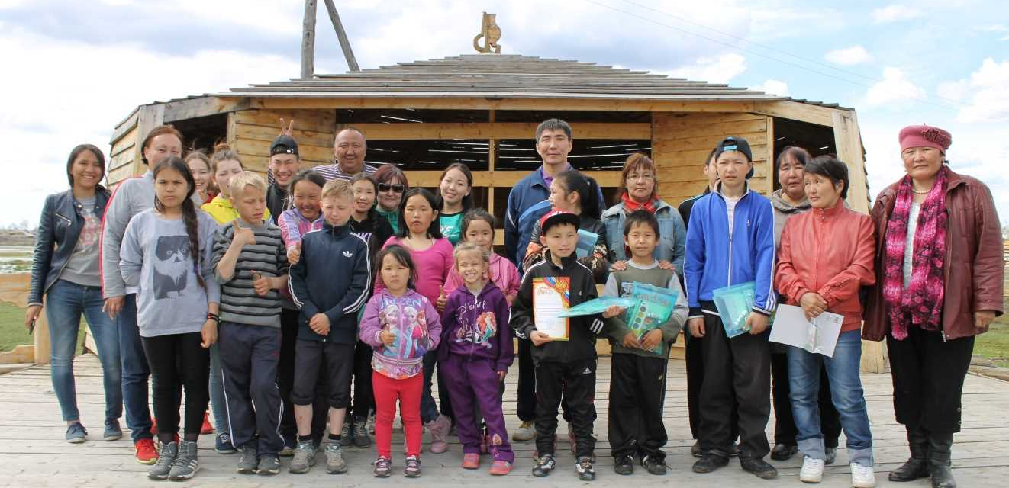
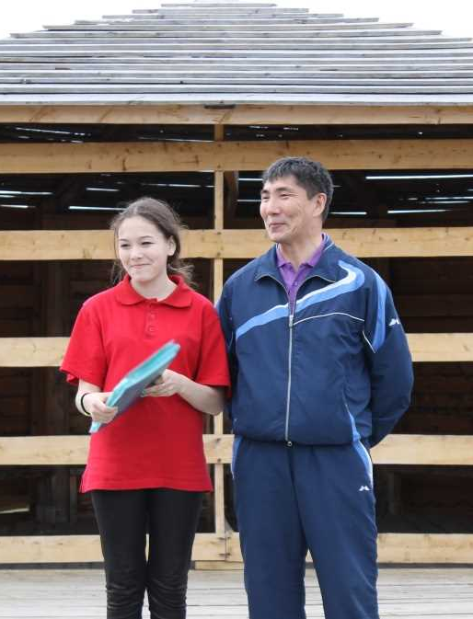
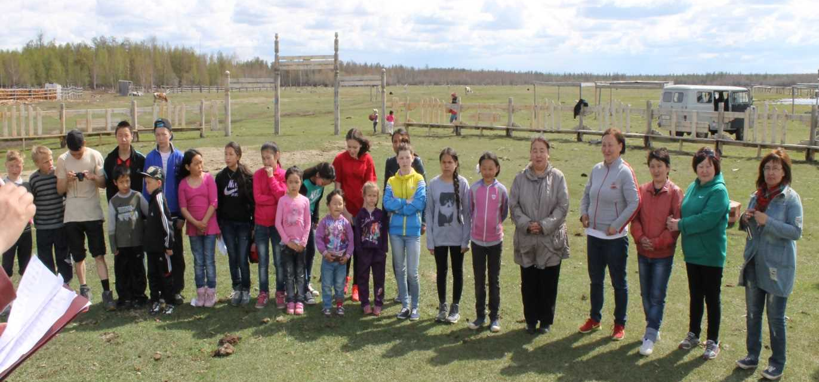
«Быть семьей означает быть частью чего-то очень замечательного. Вы будете любить и будете любимыми всю оставшуюся жизнь»

Slide 15
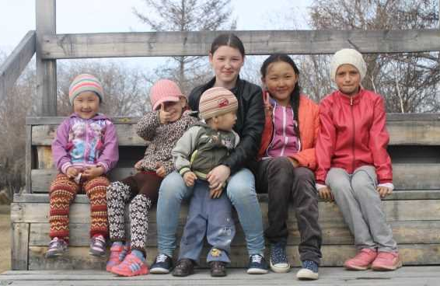
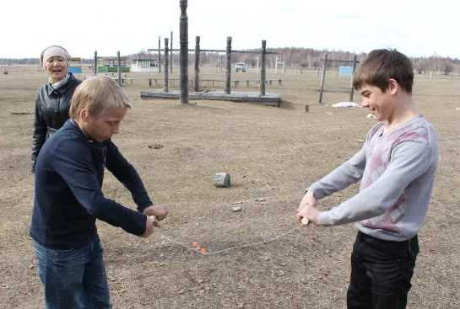
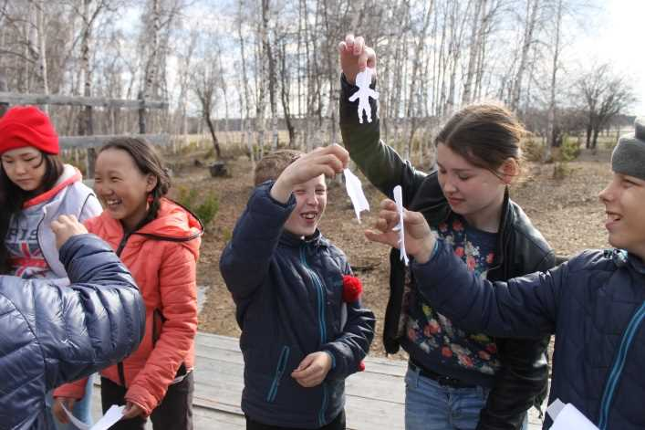
«Мир — это красота жизни. Это солнечный свет. Это улыбка ребенка, любовь матери, радость отца, единство семьи. Это прогресс человека, победа правого дела, торжество истины».

Slide 16
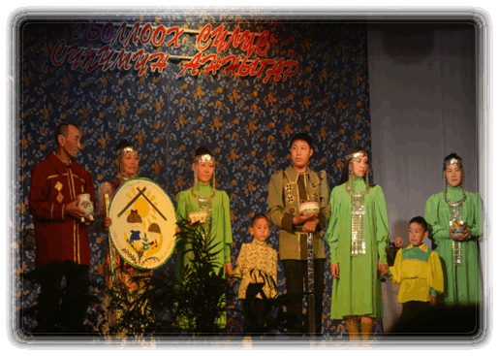
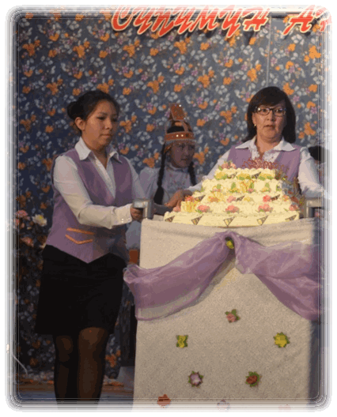
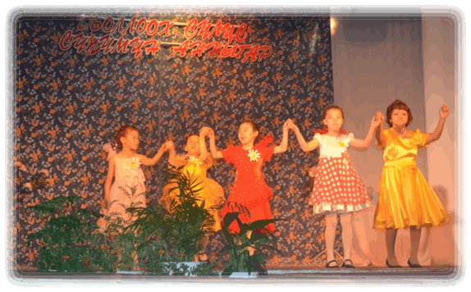
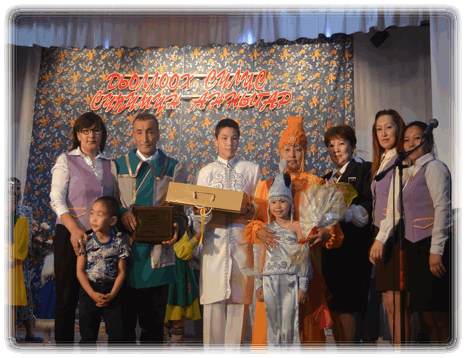
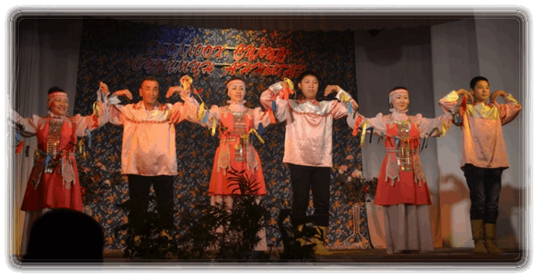
Конкурс для приемных семей «Дьоллоох сулус суhумун анныгар»

Slide 17
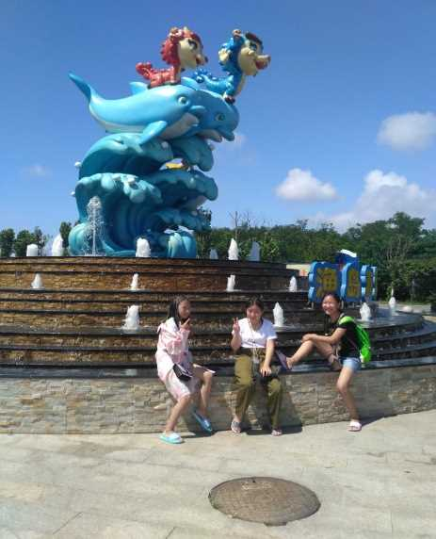
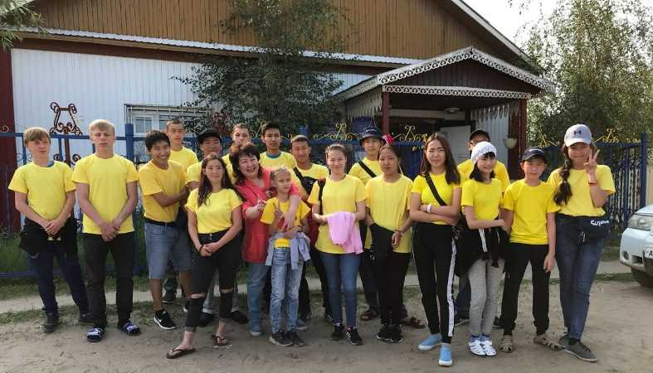
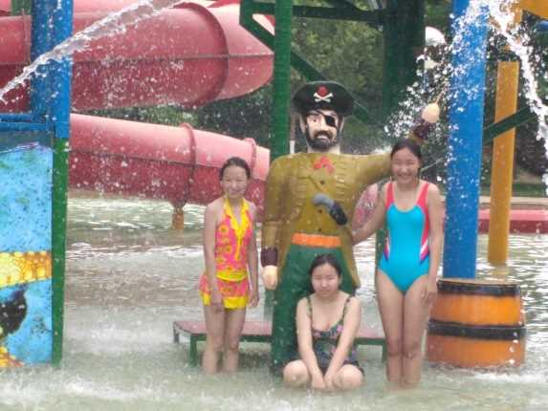
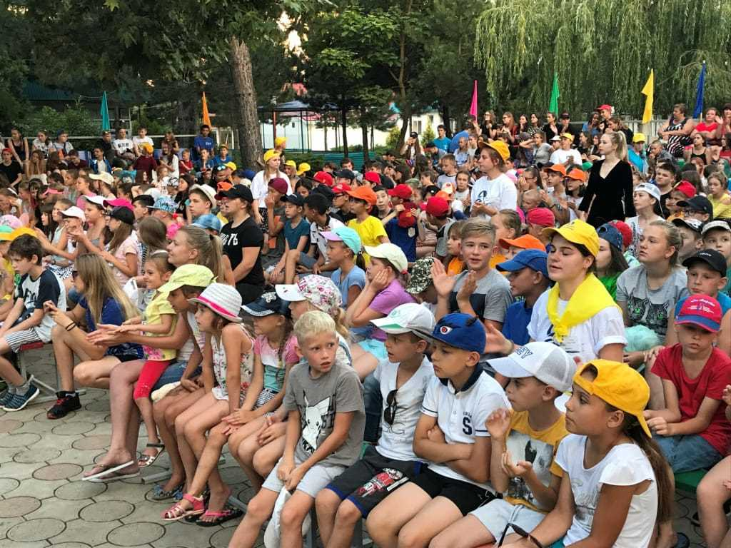
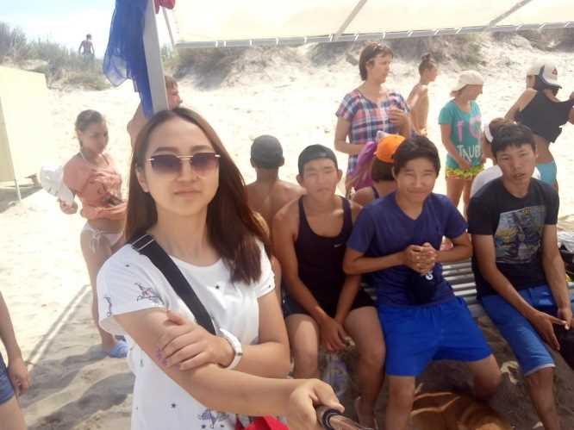
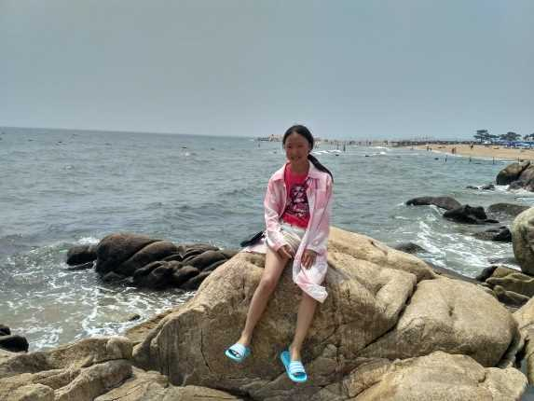
«Мир — это красота жизни. Это солнечный свет. Это улыбка ребенка, любовь матери, радость отца, единство семьи. Это прогресс человека, победа правого дела, торжество истины».

Slide 18
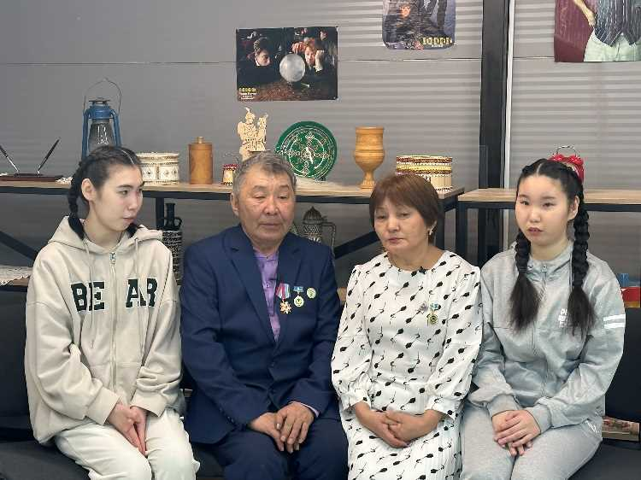
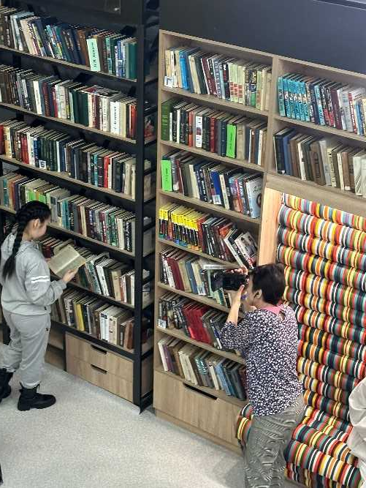
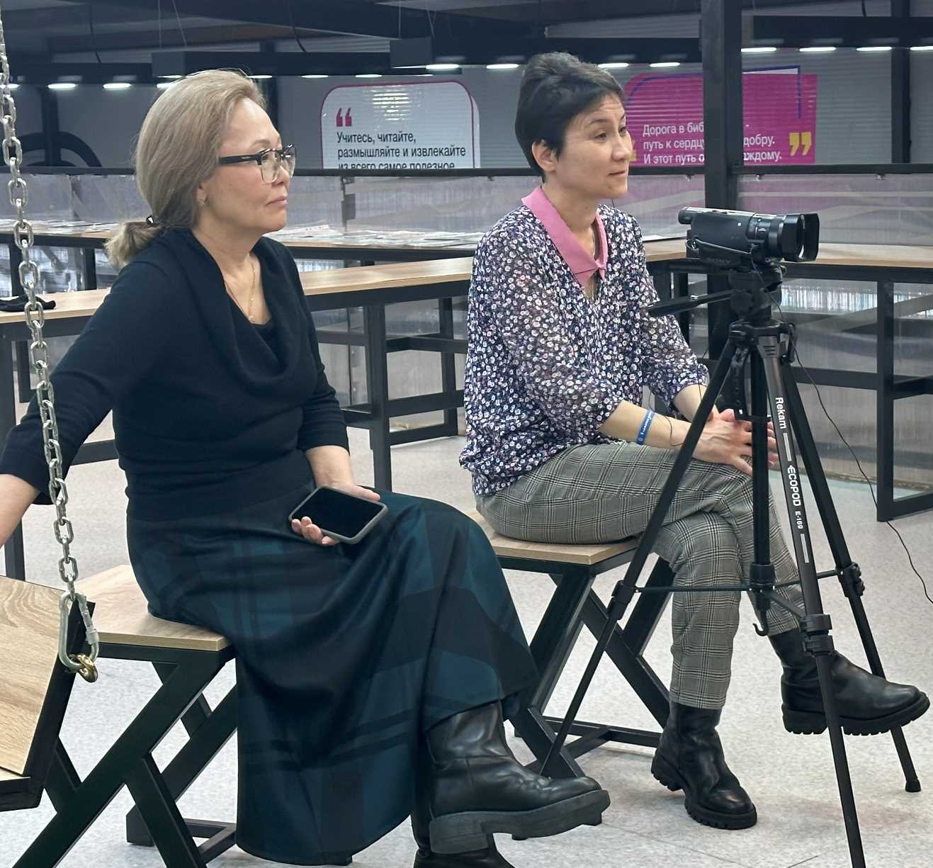
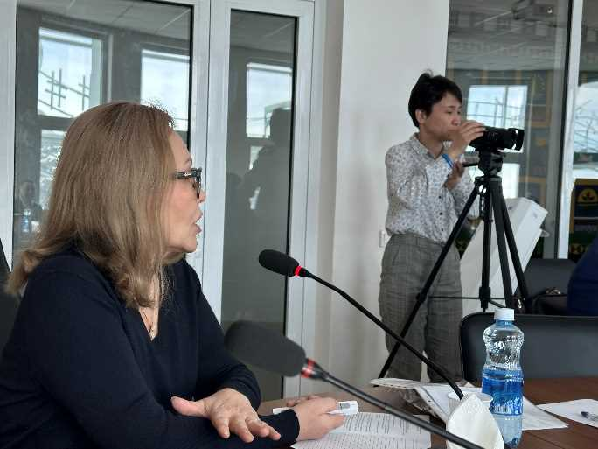
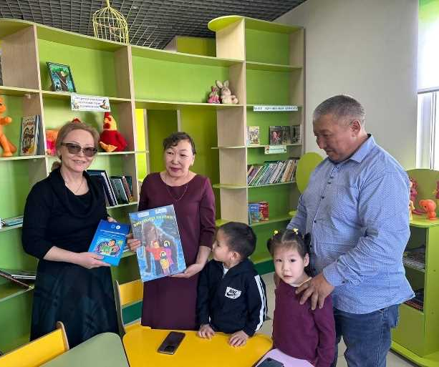
Сотрудничество с Международным детским Фондом «Дети Саха-Азия»

Slide 19
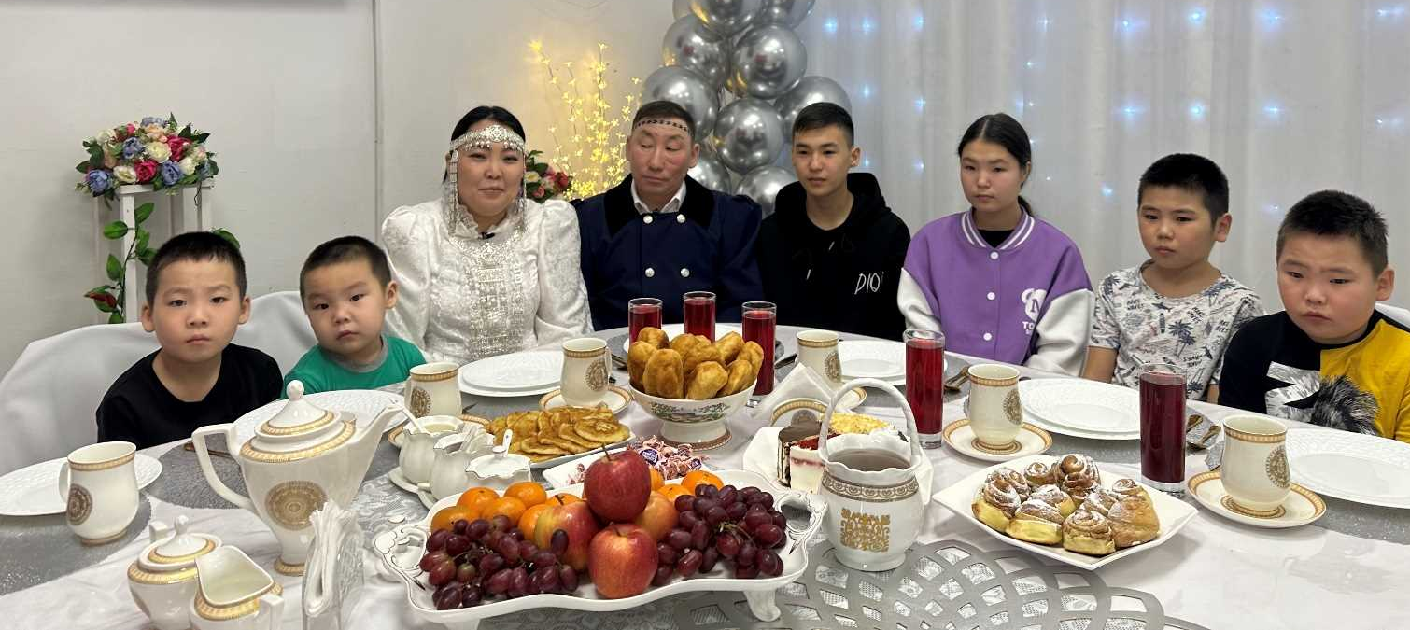
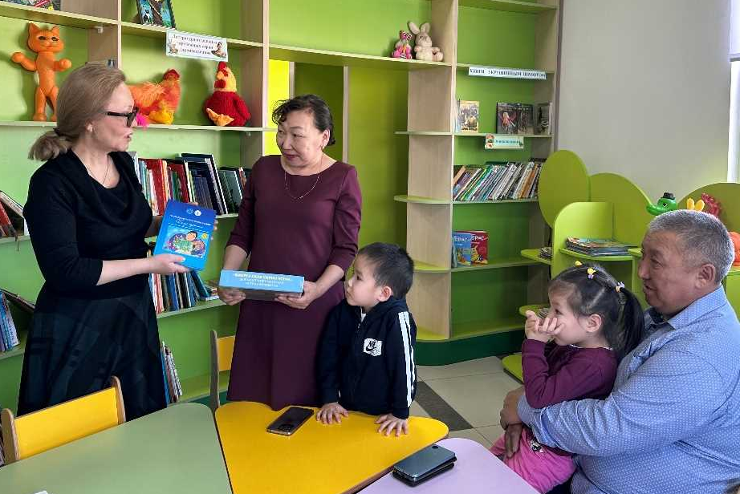
С героями телепередач «Будем вместе»

Slide 20
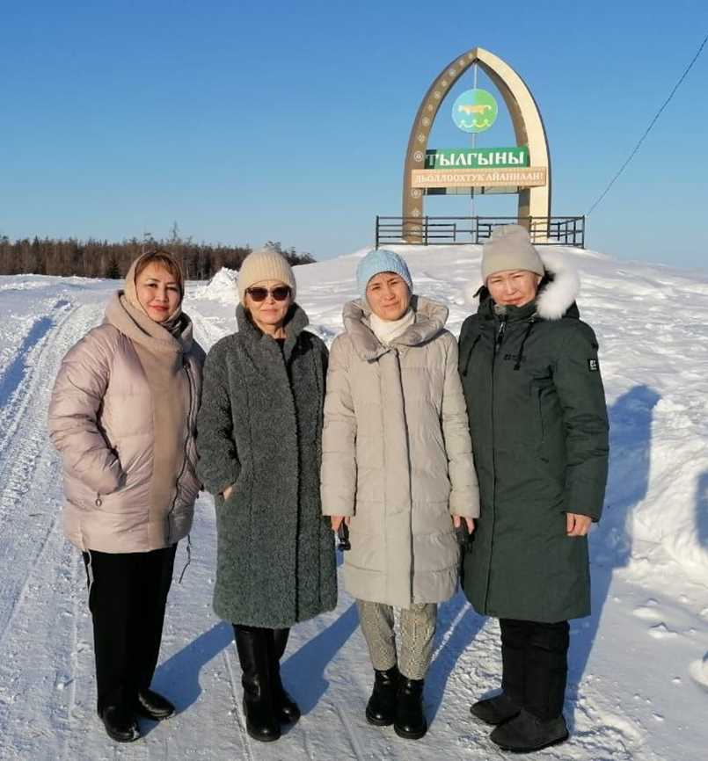
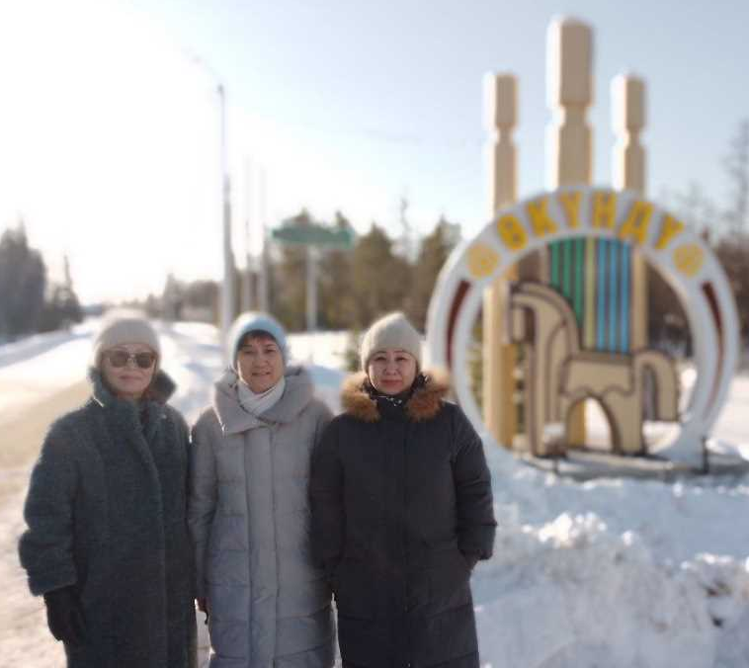
Выездная работа МДФ «Дети Саха – Азия», в рамках реализации Грантового проекта «Будем вместе»

Slide 21
Проведение мероприятий, конкурсов для детей из замещающих семей

Slide 26
Вместе – в семье единой!

Slide 28
Спасибо за внимание!

